Slide 1
LUẬN VĂN
XÂY DỰNG HỆ THỐNG GIÁM SÁT VÀ CẢNH BÁO CHẤT LƯỢNG KHÔNG KHÍ TRONG MÔI TRƯỜNG LÀM VIỆC QUA THIẾT BỊ DI ĐỘNG
GVHD: PGS.TS PHẠM TRẦN VŨ
Sinh viên: Phạm Khánh Huy Hoàng

Slide 2
NỘI DUNG
NỘI DUNG
Lý do thực hiện đề tài
Phương pháp, đối tượng và phạm vi đề tài
Mô hình xây dựng ứng dụng
Giải pháp cho dự báo
Hiện thực
Kết quả đạt được
Hướng phát triển

Slide 3
I.
I. Lý do thực hiện đề tài
Ô nhiễm không khí đang là vấn đề quan tâm đặc biệt.
Nguyên cứu các hệ thống giám sát, phân tích và cảnh báo cho chất lượng không khí và vấn đề có tính thời sự.
Sự phát triển mạnh mẽ của công nghệ Internet of Things

Slide 4
II.
II. Phương pháp, đối tượng, phạm vi đề tài
Phương pháp nguyên cứu:
- Phương pháp thu thập, truyền và nhận dữ liệu chỉ số ô nhiễm không khí
- Giám sát, hiển thị, phân tích và cảnh báo khi không khí biến đổi.
Đối tượng: môi trường trong môi trường làm việc, môi trường sống
Phạm vi khảo sát: thành phố Hồ Chí Minh

Slide 5
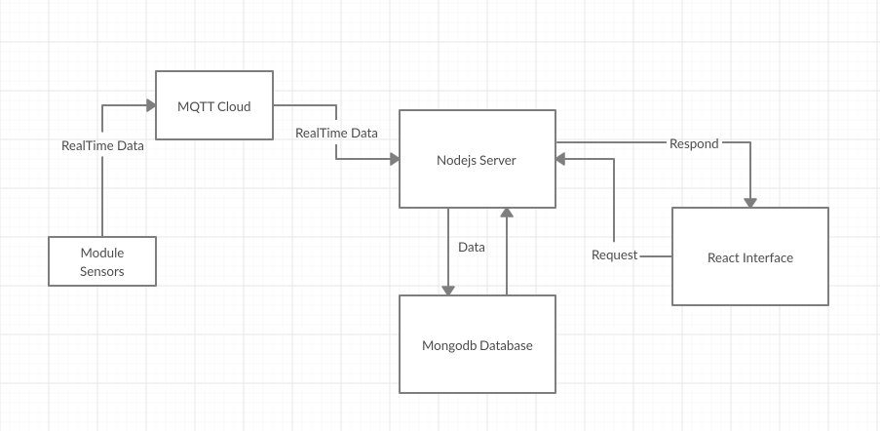
III. Mô hình xây dựng ứng dụng
III. Mô hình xây dựng ứng dụng

Slide 6
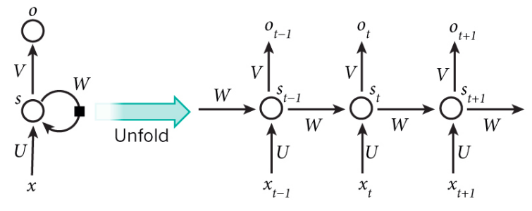
IV. Giải pháp dự báo
IV. Giải pháp cho dự báo
Áp dụng giải thuật Recurrent Neural Network để giải quyết bài toán dự đoán giá trị của các chỉ số

Slide 7
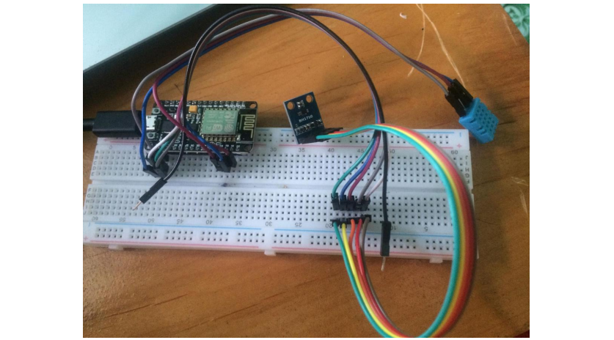
V. Hiện thực phần cứng
V. Hiện thực phần cứng
Module ESP8266
Sensor DHT11
Sensor BH1750

Slide 8
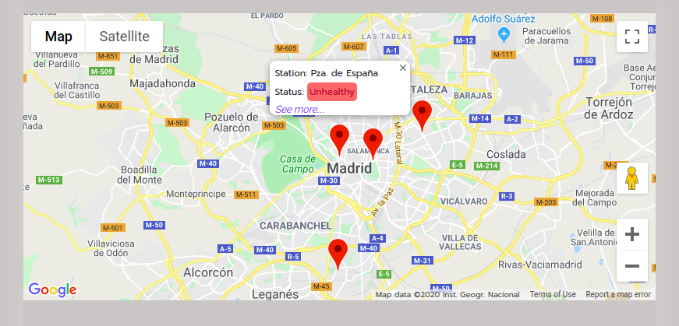
VI. Hiện thực giao diện
VI. Hiện thực giao diện
Hiển thị thông tin các trạm trên Google Map

Slide 9
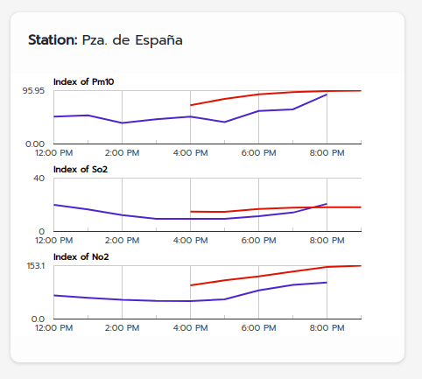
V.I Hiện thực giao diện
VI. Hiện thực giao diện
Biểu đồ RealTime các chỉ số được đánh giá.

Slide 10
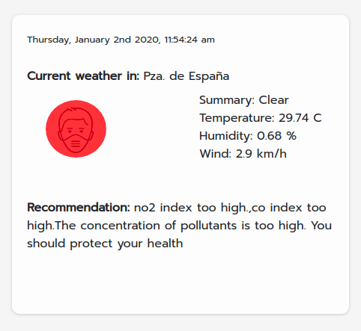
VI. Hiện thực giao diện
VI. Hiện thực giao diện
Hiển thị thông tin chi tiết tại trạm được đo và khuyến cáo cho người dùng.

Slide 11
V.I
VII. Kết quả đã đạt được
- Xây dựng được hệ thống giám sát với module phần cứng ESP 8266 và các sensor.
- Hiện thực ứng dung sử dụng Nodejs + Mongodb phần server và ReactJS ở front-end.
- Tích hợp giải thuật Recurrent Neural Network vào ứng dụng đẻ dự đoán các chỉ số trong tương lai. Tuy nhiên độ chính xác của dự đoán chưa cao.

Slide 12
VIII. Hướng phát triển
VIII. Hướng phát triển
Trong tương lai, cần mở rộng đề tài với việc giám sát các chỉ số cấp thiết mang tính thời sự hơn, nguyên cứu sự tương tác, tác động lẫn nhau giữa các chỉ số để hệ thống cảnh báo tốt hơn.
Hệ thống cần được xây dựngđể đáp ứng với số lượng sensor lớn và việc dự đoán ở các chỉ số ở tương lai chuẩn xác hơn.
Có kế hoạch để áp dụng hệ thống vào thực tiễn

Slide 13
THANK YOU!

